Slide 1
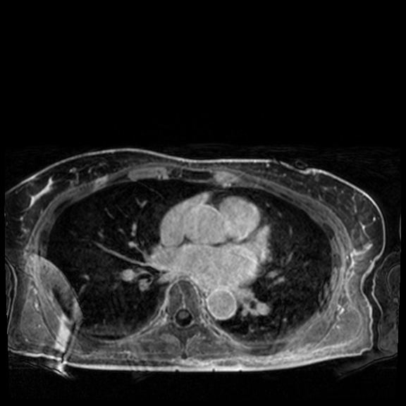
сегментация МРТ сердца, стенок и фиброза в ткани.

Slide 2
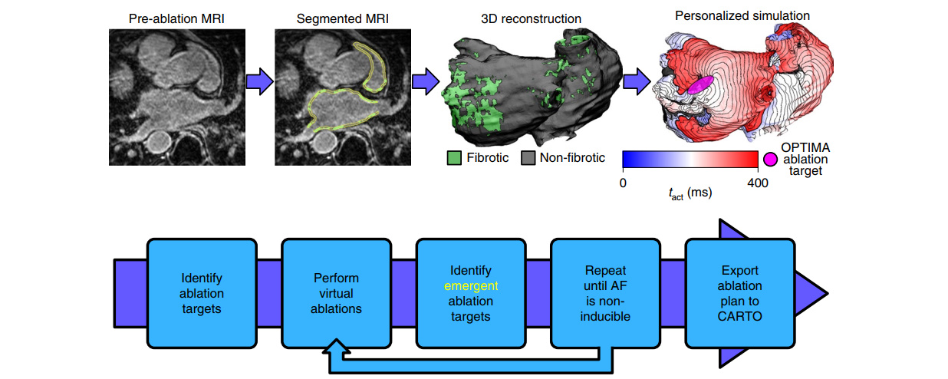
OPTIMA approach

Slide 3
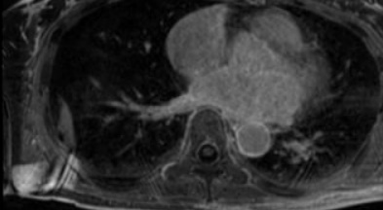
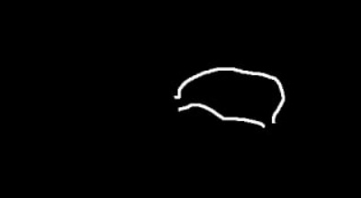
Сегментация стенок предсердий

Slide 4
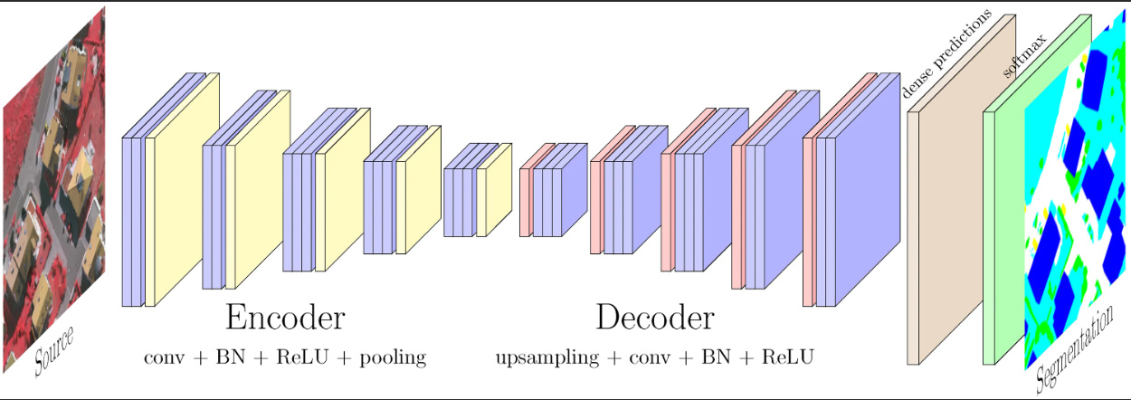
Segmentation Models
Кодировщик – декодеровщик (encoder – decoder)
Получаем признаковое описание объекта с помощью нелинейности – нейросети, будем оптимизировать лосс между маской и полученным изображением

Slide 5
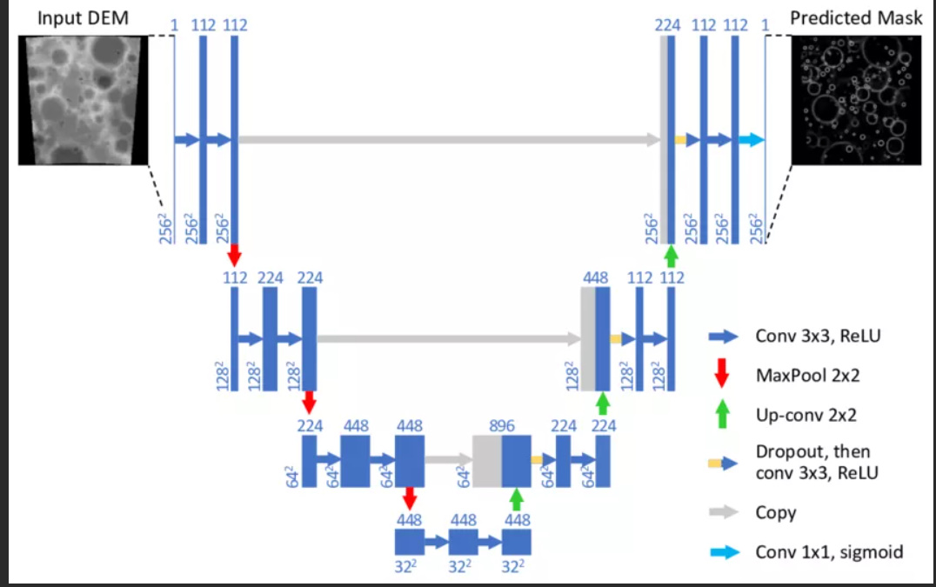
U-Net Architecture
Upsampling плохо восстанавливает пространственную информацию из сжатого изображения –
Возьмем информацию из симметричных слоёв кодировщика – она не так сжата
Skip connections

Slide 6
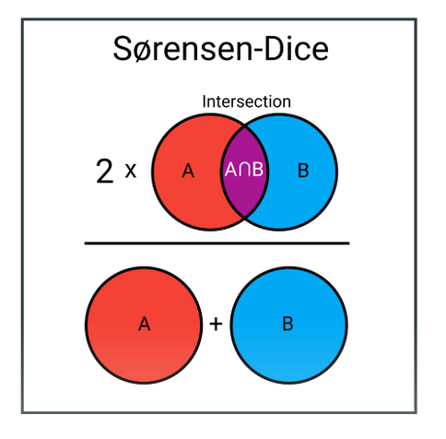
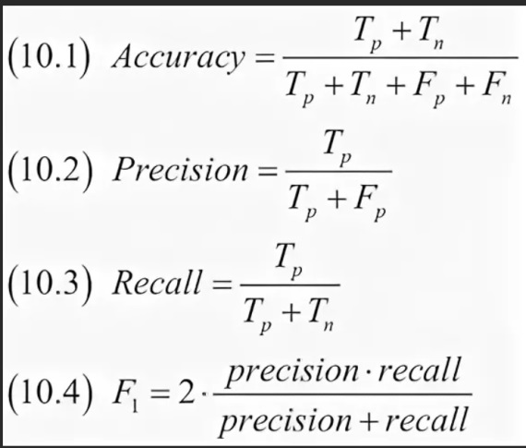
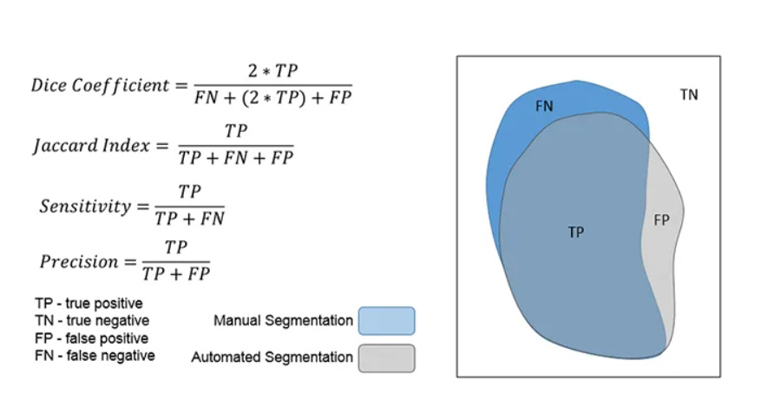
Metrics

Slide 7
Шаг 0
Картинка быстро уходит в чёрный
Точность повышается, лосс монотонно падает как на трейне, так и на валидации
Но это не коррелирует с DICE: он нулевой

Slide 8
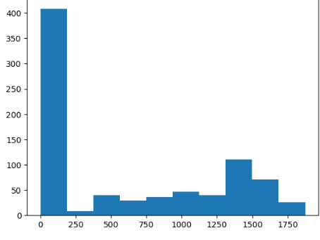

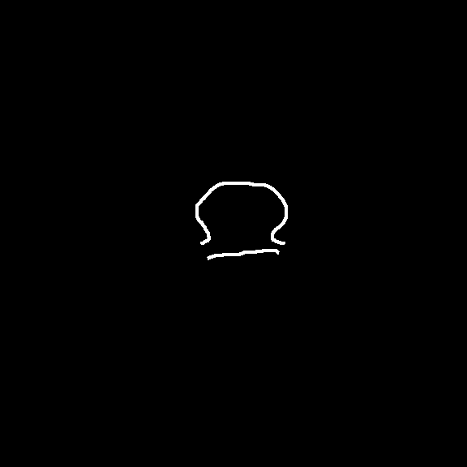
Чистка данных

Slide 9
Loss Function
Отношений числа меченых пикселей к фону 50
DiceLoss()
nn.BCEWithLogitsLoss(pos_weight = torch.tensor([18]).to('cuda')) – взвешенная кросс-энтропия

Slide 10
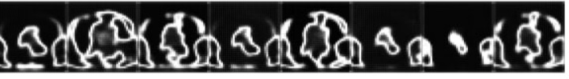
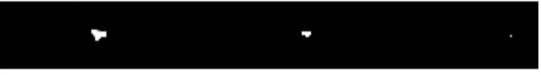
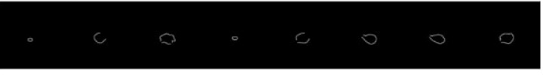
Шаг 1
Dice меньше 5 процентов
Нет ориентации на предсердия

Slide 11
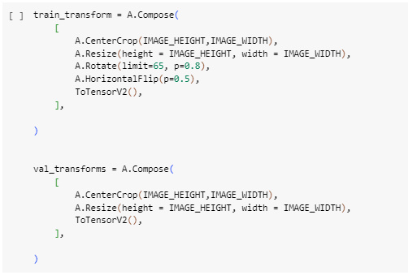
Обработка изображений и аугментации

Slide 12
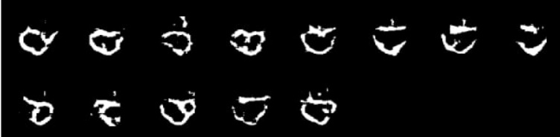
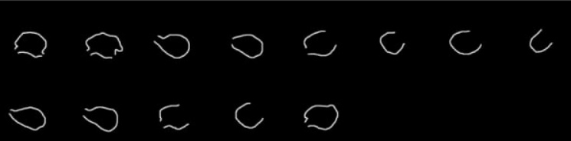
Шаг 2
CentralCrop
Настройка параметров аугментации, коэффициента веса в BCELoss, lr
Dice повысился до 25%

Slide 13
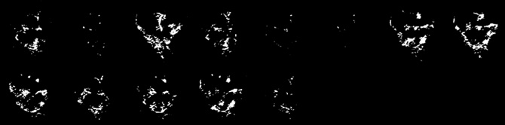
Шаг 3
Использование других архитектур Unet
Особого успеха не принесло

Slide 14
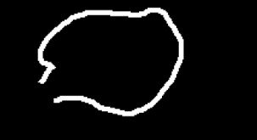
Шаг 4
Заполнение фона
Нахождение 2 опорных точек для каждого y
Сортировка точек по часовой стрелке
cv2.fillPoly(image, pts =[all_contour], color=(255,255,255))
Dice доходит до 80%
Но на самом деле
результат неинформативен

Slide 15
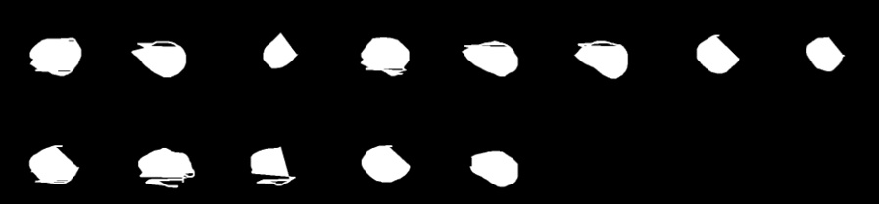
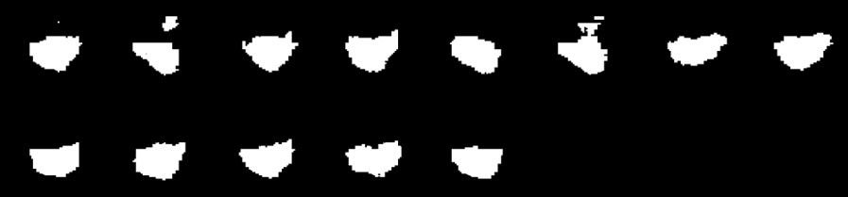
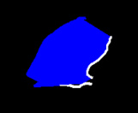

Slide 16
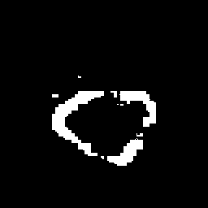
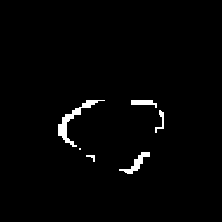
Шаг 5 Шаг 3
Сужение границ полученного изображения и подсчёт целевой метрики с учётом данного преобразования
image = cv2.erode(i, kernel, cv2.BORDER_REFLECT)
DICE повысился до 31%
Не учитывался в лосс, на вход требуется np.array()

Slide 17
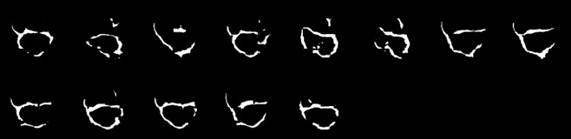

Slide 18
Оптимальные параметры
(3 3) – ядро свёртки в cv2.erode()
17 – pos_weight в BCELocc()
Lr 1e-4

Slide 19
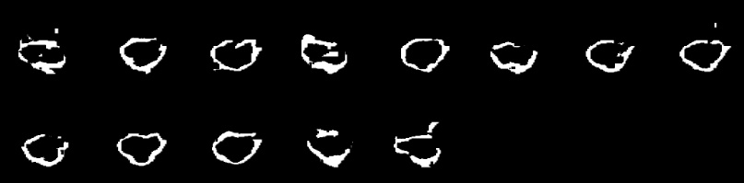
Шаг 4
Ограничение аугментаций
Dice поднялся до 33%

Slide 20
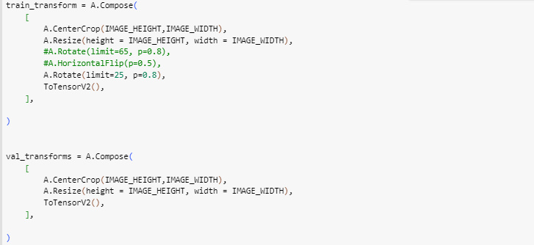
Ограничение аугментаций

Slide 21
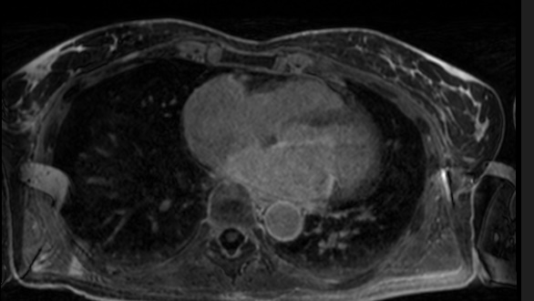
Можно ещё рассмотреть
Keypoints method
Разметка для 3 точек, модели детекции

Slide 22
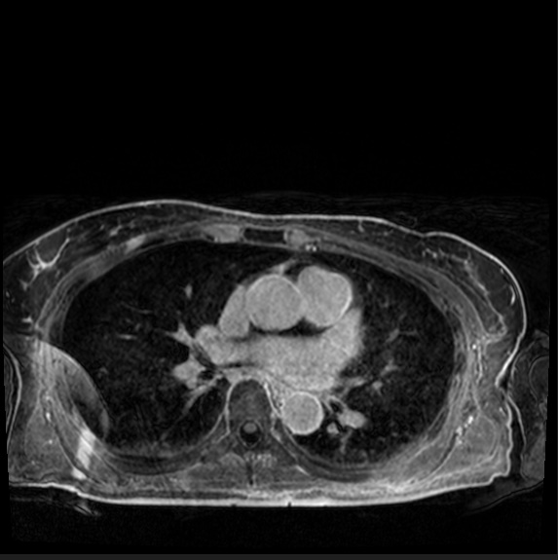
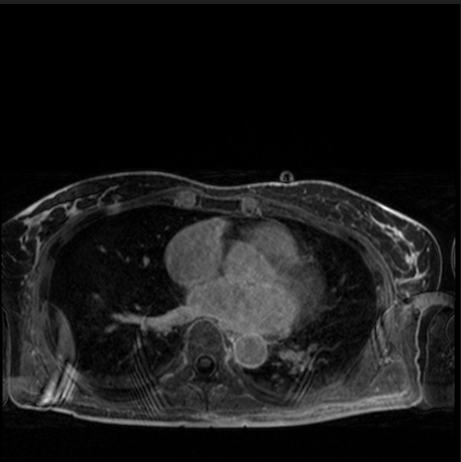
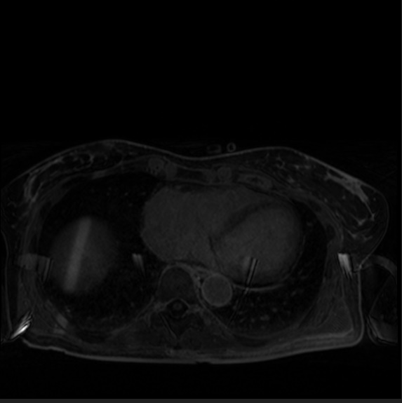
нормализация контрастности

Slide 23
Дифференцируемый аналог cv2.erode()

Slide 24
Подобрать параметры
Аугментаций (их ограничения)
Получше разметить картинки (клапаны)
Вес в BCELoss
Размер ядра свёртки в cv2.erode() свёртке
Самописный loss, где зададим веса у границ предсердий

Slide 25
Обучение классификатора на наличие предсердий на изображении

Slide 26

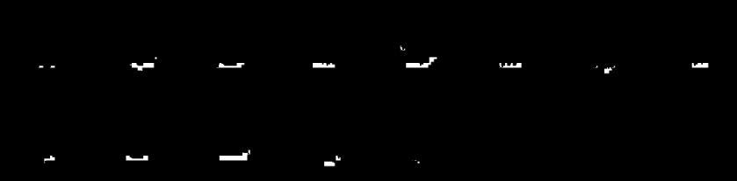
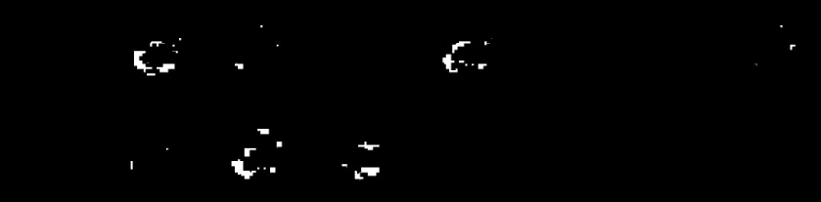
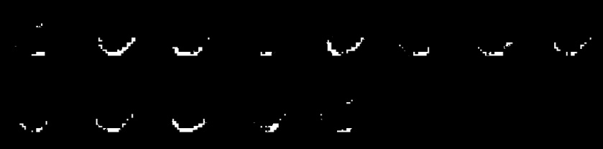
Процесс обучения 1-5

Slide 27
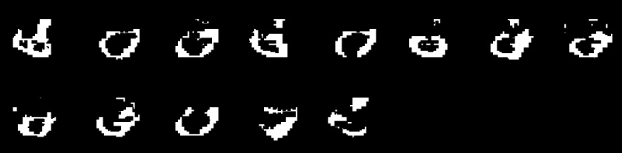
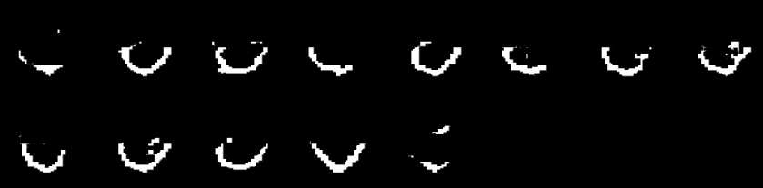
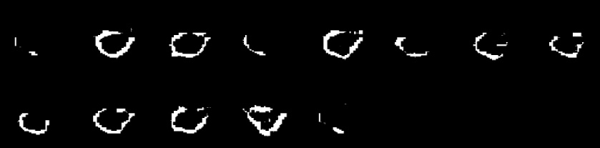
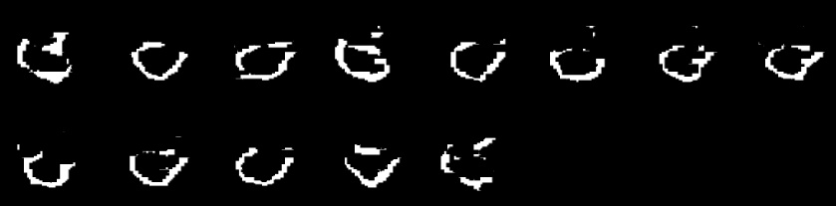
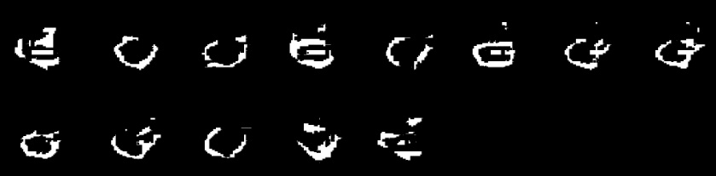
Процесс обучения 6-10

Slide 28
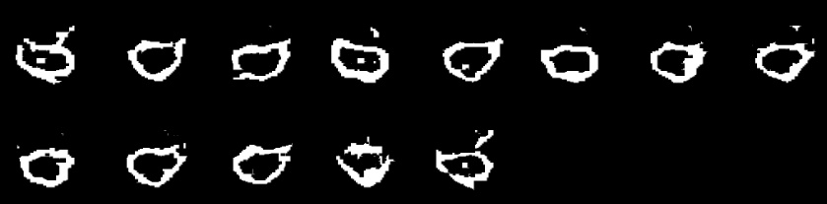
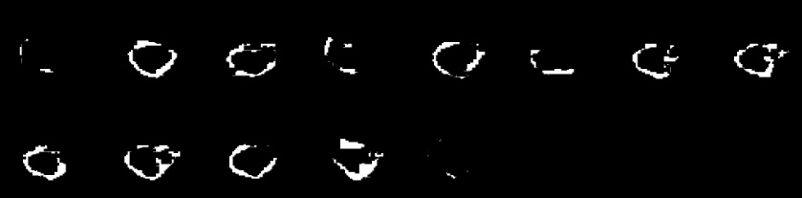
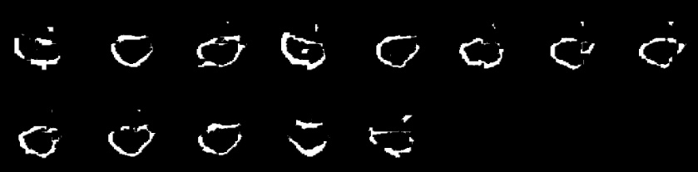
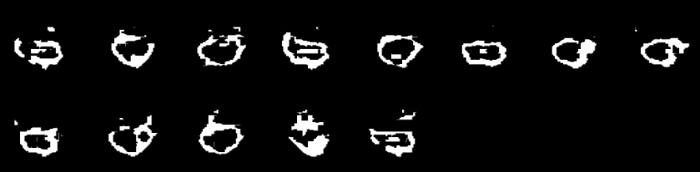
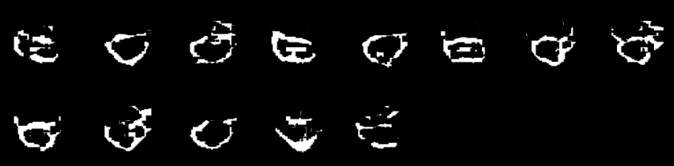
Процесс обучения 11-15

Slide 29
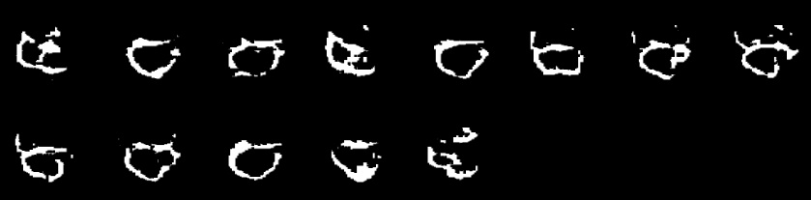
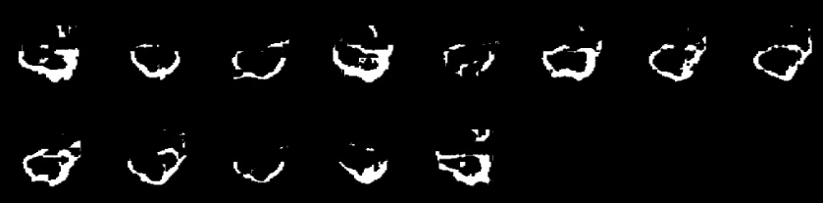
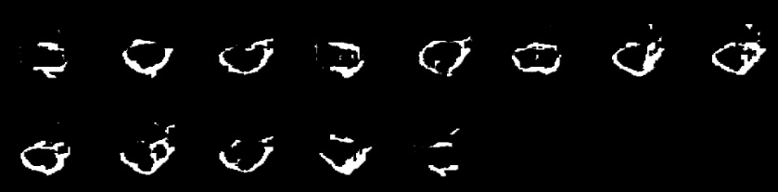
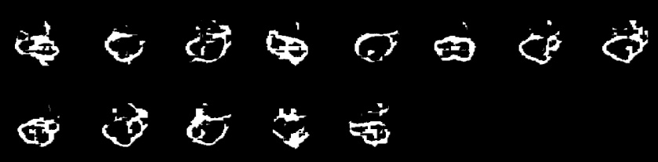
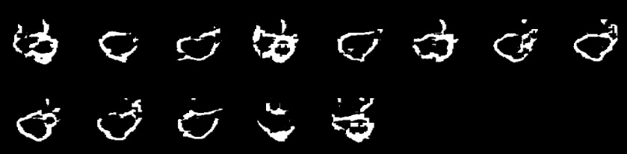
Процесс обучения 16-20

Slide 30
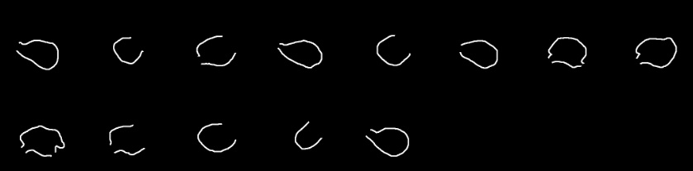
Картинка быстро уходит в чёрный
шаг 0
Чистка данных
BCEWithLogitsLoss с pos_weight
Сегментируются границы всех полостей
шаг 1
CenterCrop
Границы слишком жирные
шаг 2
Сужение границ
шаг 3
Изображения не точно стыкуются
с референсом
Ограничение аугменатций
шаг 4
референс

Slide 31
Выводы
Дало результаты:
Чистка данных
CenterCrop
BCEWithLogitsLoss как loss функция с pos_weight в пределах [15, 20]
Ограничение аугменатций
Было замечено:
На разных архитектурах Unet обучение происходит неодинаково, скор получается разный
Хорошо, когда loss коррелирует с dice, стоит ориентироваться на dice
Была достигнута DICE до 32%
Созданы архивы для удобного обучения моделей
Не дало результатов:
Сведение к задаче сегментации всего предсердия путём его закраски и в дальнейшем выделению его границы
Использование архитектур Unet с kaggle (в моём случае)
Применение Dice.loss(), DiceBCELoss()

